Slide 1

Secure Your Mind
Yuval Itzhak Yuval Cohen Bar Simovich

Slide 2
Outline
Concept
Features
Architecture
Demo
Analyzer + Findings
Looking Forward

Slide 3
concept
הרעיון:
כלי שמאפשר סריקה רחבה של פרופילי פייסבוק, לפי קריטריונים רצויים
מטרה:
שליטה בתוכן אותו אנחנו צורכים וצורכות
שימושים:
הצעת חברות מאדם לא מוכר
סריקה של אדם שפוסט לא רצוי שלו מופיע בפיד
סריקה קבועה של כל רשימת החברים

Slide 4
features
פיצ'רים:
סריקת יוזר ספציפי
סריקת כל החברים והחברות
אנליזות:
פוגענות
סיכוי לפרסום פייק ניוז
טריגרים
אמינות

Slide 5
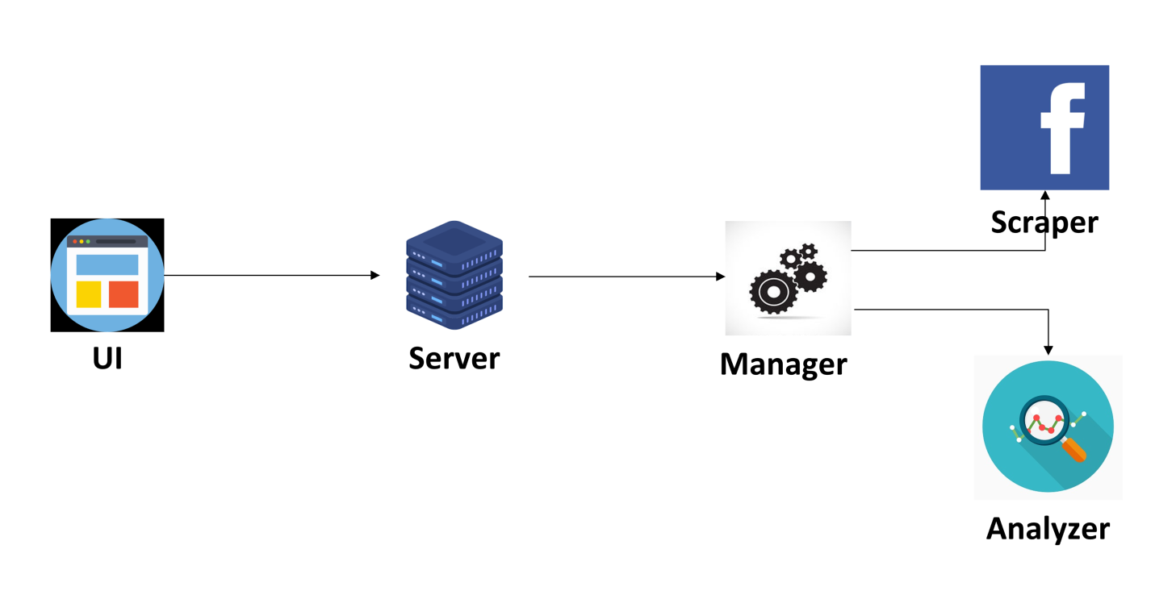
ArcIhtecture
Demo!

Slide 6
scarper

Slide 7
Analyzer
ניתוח של פרופיל פייסבוק כלשהו, לפי האנליזות הרצויות.
הדגש המרכזי - פתוח להרחבה ושינויים של האנליזות בהן הוא משתמש.
האנליזות בלתי תלויות.

Slide 8
Potential Fake news
סוג הפוטנציאל לפייק ניוז שבו התמקדנו:
הקשר בין פוסטים עם רגשות קיצוניים לפייק ניוז
אלגוריתם:
ניתוח רגשות אוטומטי
ניתוח רגשות ידני
שימוש בספים (thresholds) לקביעה האם הפוסט רגשי צורה קיצונית
אתגרים:
גם בעין אנושית קשה לזהות פייק ניוז
איך להבדיל בין יוזרים שפשוט מפרסמים פוסטים רגשיים לבין יוזרים שבאמת פוטנציאליים לפייק?
תוצאות:
העמוד "ציוני בנשמה שלי"

Slide 9
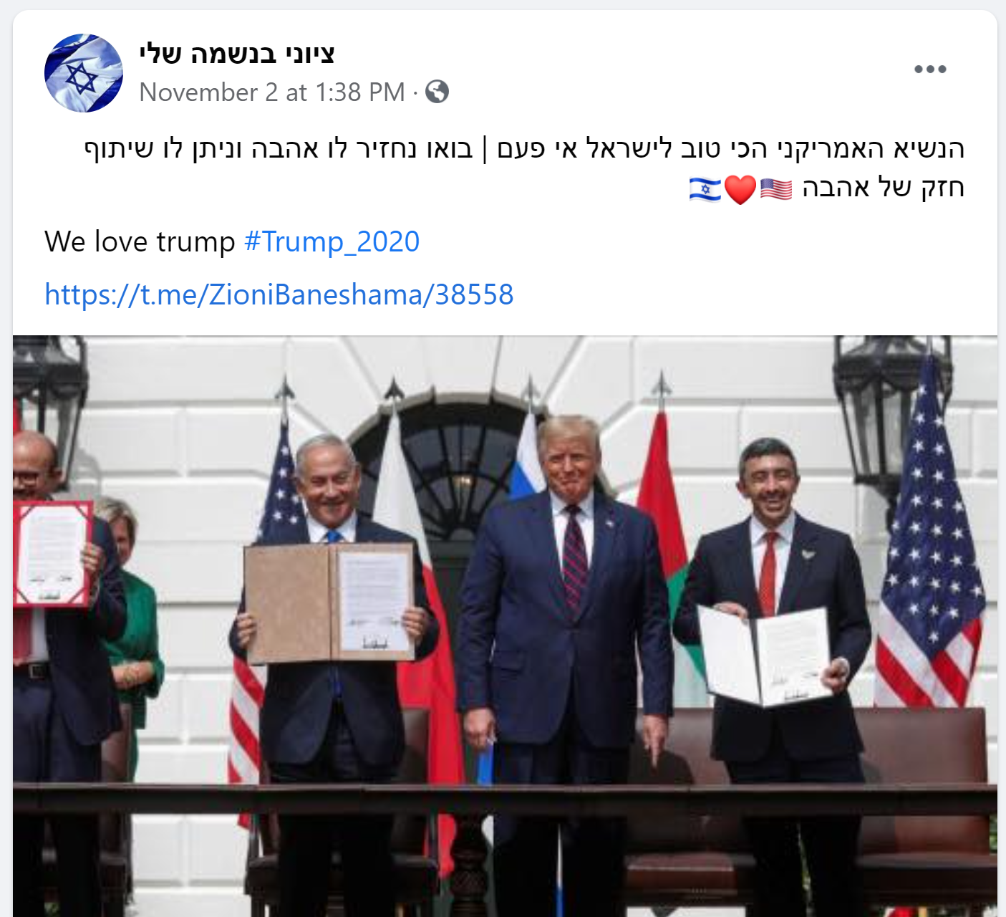
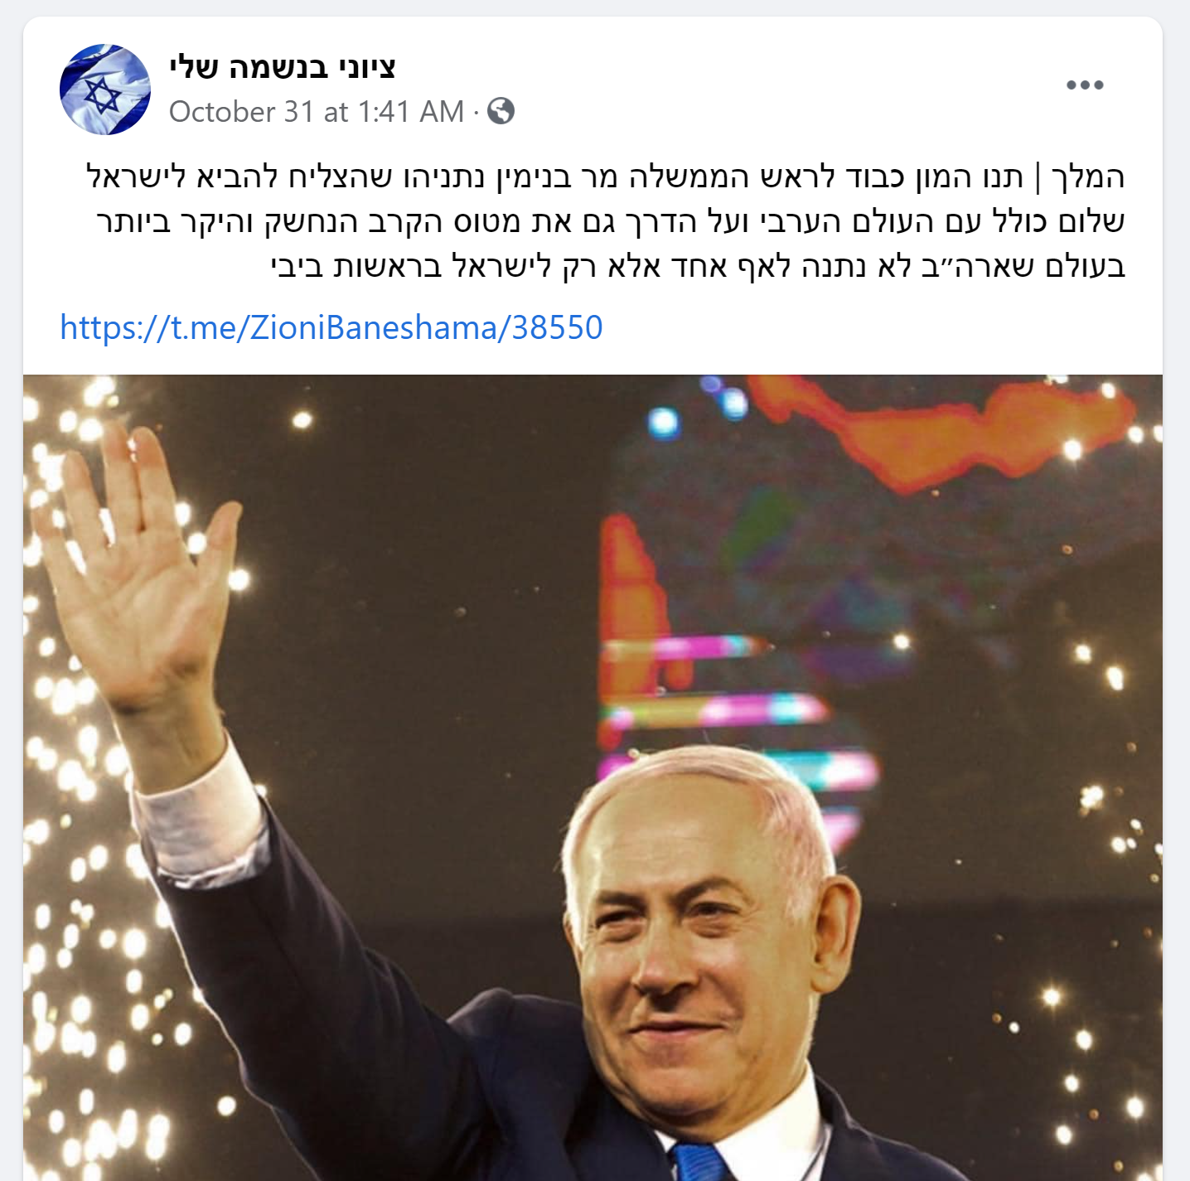
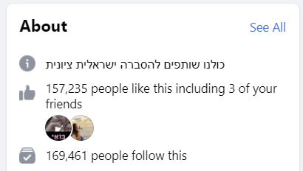
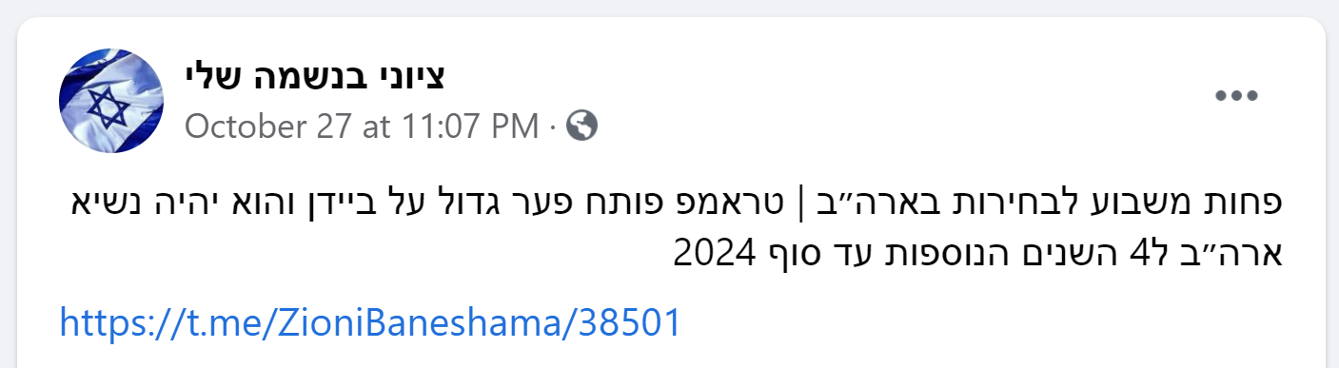

Slide 10
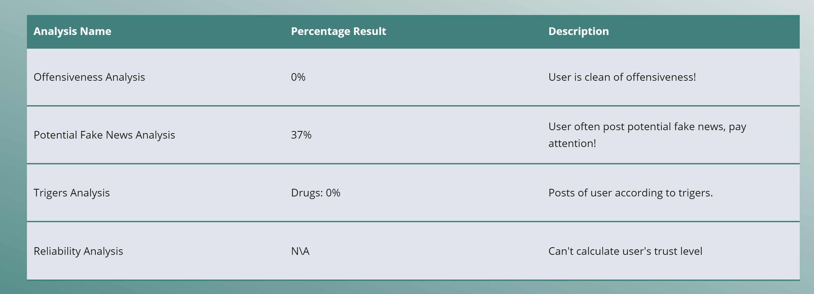

Slide 11
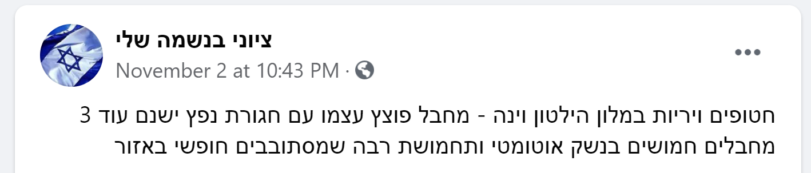
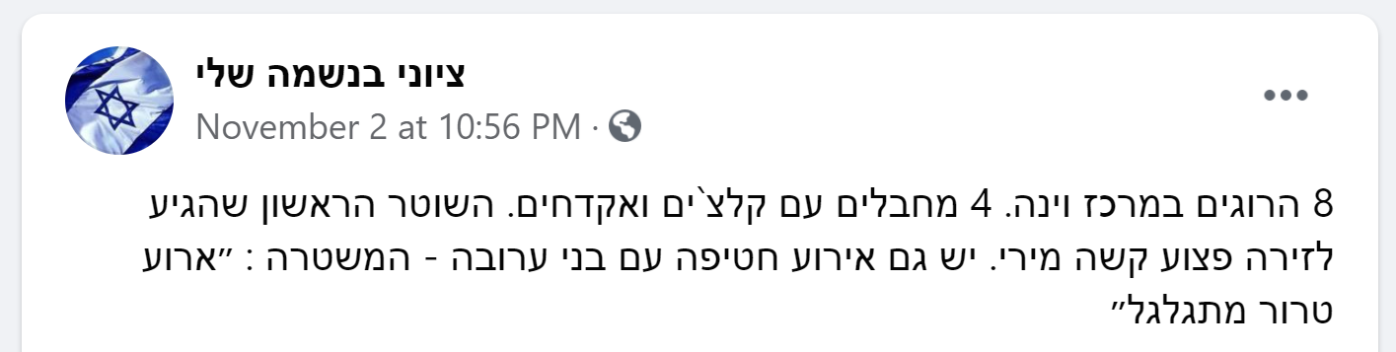
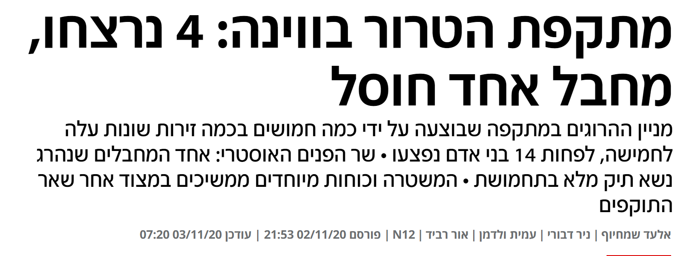

Slide 12


Slide 13
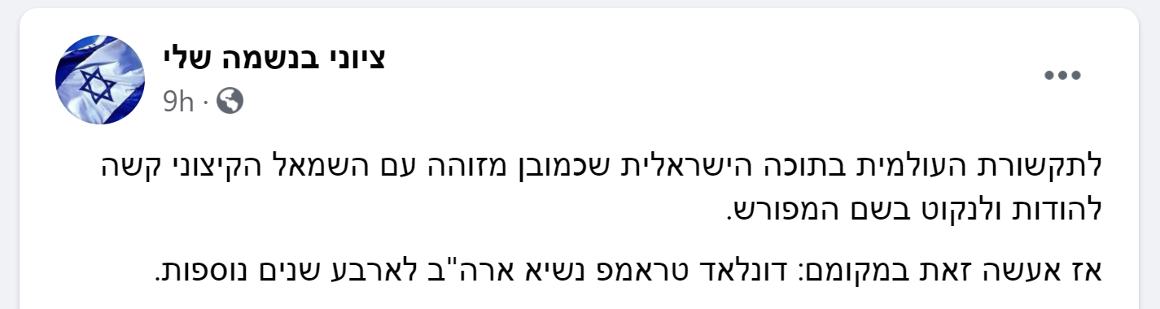
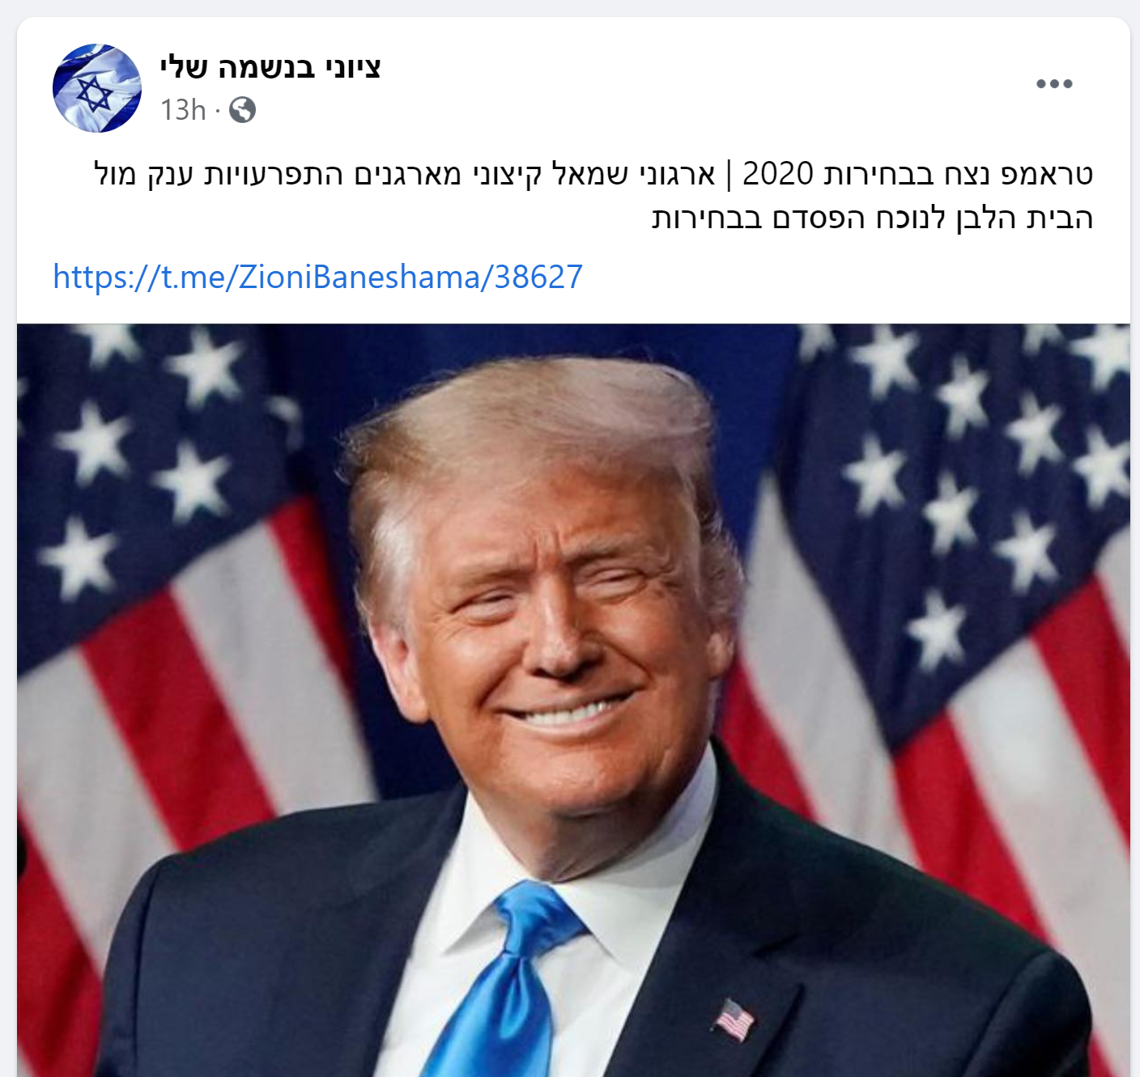
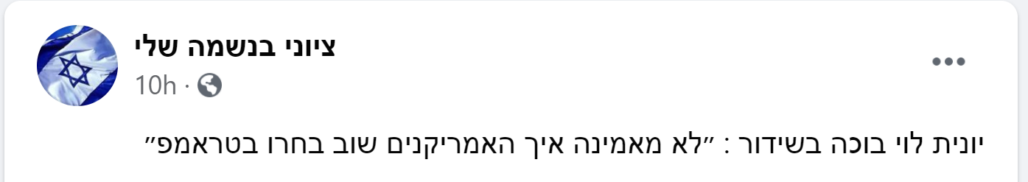
פורסם ביום שלישי, 3.11, שעה 23:00 –
עדיין אין תוצאות של הבחירות!

Slide 14
Offensiveness + Trigers
מציאת חברים וחברות שמתבטאות בצורה פוגענית, תוקפנית, אגרסיבית, בוטה.
מציאת חברים וחברות שמפרסמות פוסטים עם טריגרים מכל מיני סוגים.
אלגוריתם:
בניית מאגר מילים וצירופים
לכל פוסט - בדיקה האם מכיל בתוכו משהו מהמאגר
אתגרים:
False Positive – ציניות, ציטוטים, כפל משמעות, וכו'....
False Negative – טריגרים ופוגענות בצורה לא מפורשת, למשל מטאפורות
מאגר מילים – יכול להשתנות מאדם לאדם!
תוצאות:
הצל
אחת מתוך אחת

Slide 15

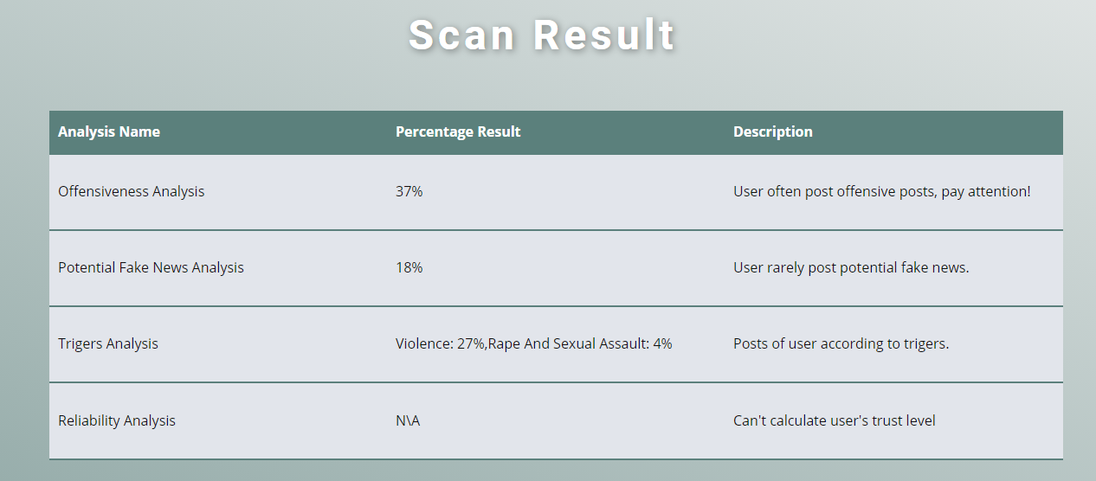

Slide 16

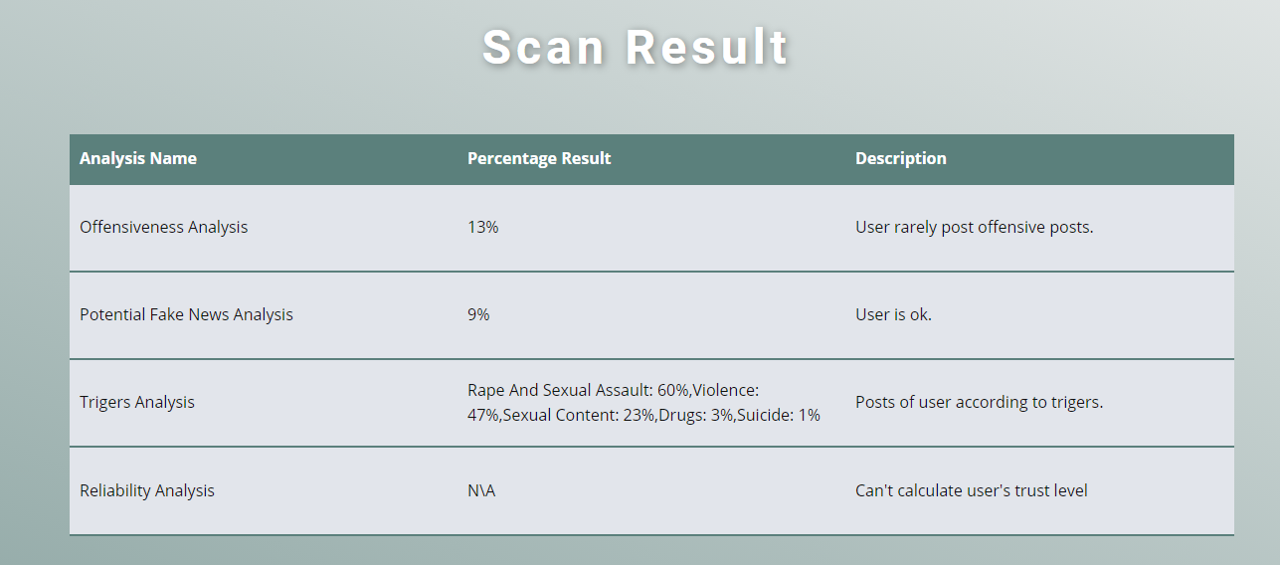

Slide 17

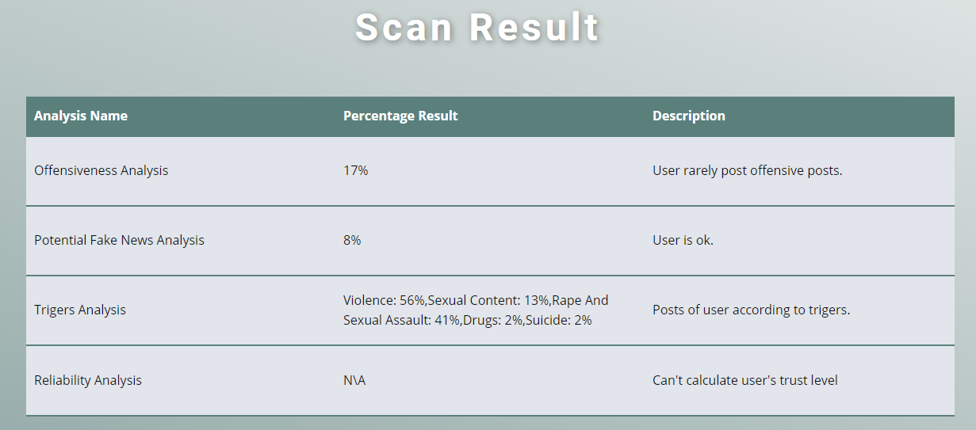

Slide 18
challenges

Slide 19
Conclusions

Slide 20
Looking forward
שיפור אנליזות:
פייק ניוז – הצלבה עם עוד אנליזות, להעלאת רמת ודאות
פוגענות וטריגרים – ניתוח טקסט חכם יותר, התחשבות בקונטקסט
הוספה של טווח – למשל עד כמה פוסט פוגעני?
התאמה אישית לכל יוזר ויוזרית
סריקת חברים של חברים
ניתוח של תגובות, שיתופים, קבוצות
"ניסויים בבני אדם"

Slide 21

Questions?

Slide 22
Thank you!

